Slide 1

特別支援 ５班
お買い物ゲーム
ダイダイダイナソー
平田大地 平柳尊琉 船川大陽 森富柊太

Slide 2
目的
目次
概要
アプリ画面
今後について

Slide 3
01
目的

Slide 4

目的
１．目的
JavaScriptを触ったことがないため、
言語を学びながらアプリを完成させる。
依頼主様からの要望に答えられるようにする
→アジャイル型開発を取り入れ
改善要望をいち早く反映し、改善する。

Slide 5
0２
概要

Slide 6
目的
２-1. アプリで学べること
金種を学ぶのではなく数の学習ができる
現実とリンクした課題で日常生活での
買い物を支援する
色や形で商品を判別することができる

Slide 7
目的
２-２. 使用する言語、動作環境
使用する言語
・HTML ・CSS ・Javascript
操作環境
iPad１０ｔｈ上のChrome or Safari

Slide 8
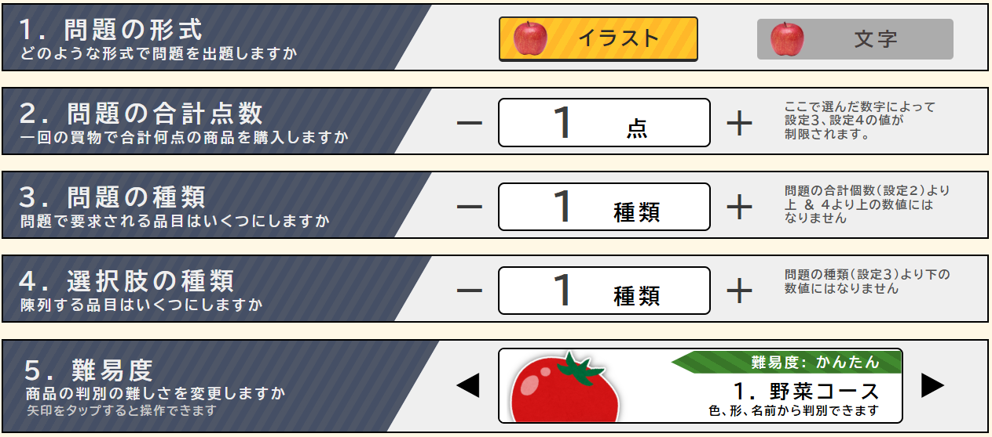
目的
２-３. 難易度
難易度選択画面（イメージ）

Slide 9


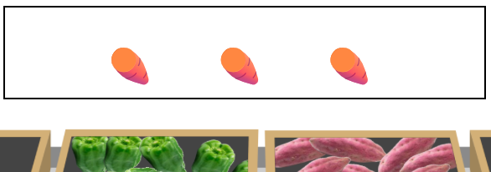
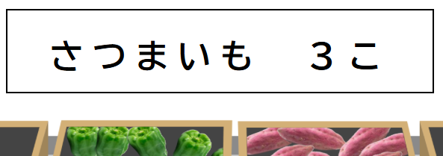
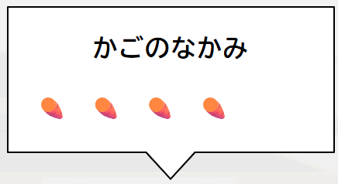
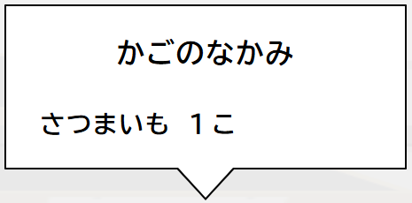
目的
２-３. 難易度 ー 問題の形式

Slide 10


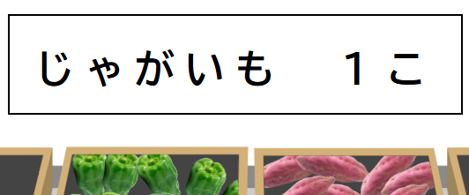
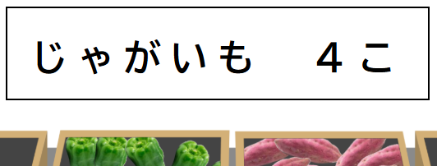
目的
２-３. 難易度 ー 問題の合計点数

Slide 11


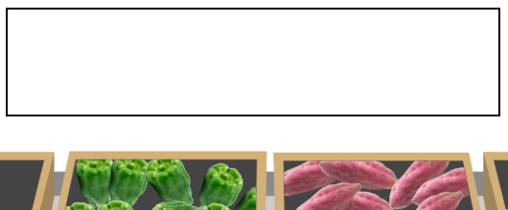
目的
２-３. 難易度 ー 問題の種類
じゃがいも １こ
さつまいも １こ

Slide 12


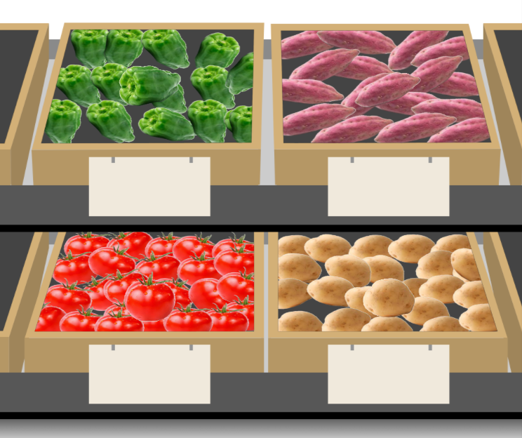
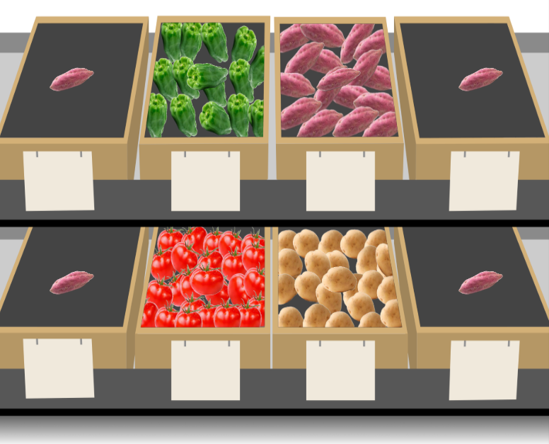
目的
２-３. 難易度 ー 選択肢の種類

Slide 13
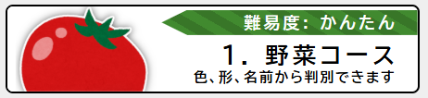
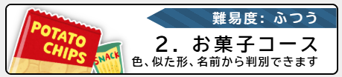








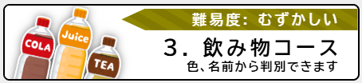
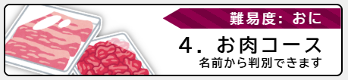
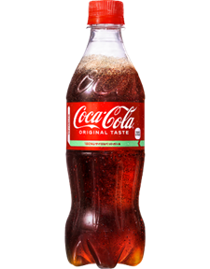



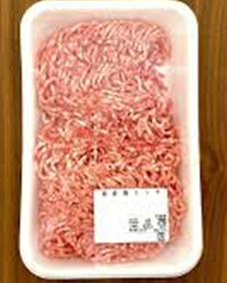
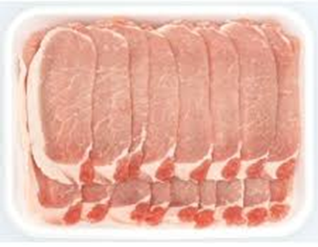
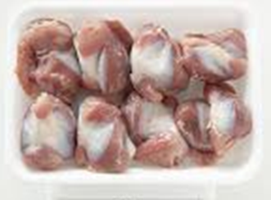
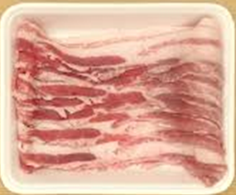
目的
２-３. 難易度 ー 選択肢の種類

Slide 14

３．実演

Slide 15
目的
４. 今後のスケジュール
４月 | 企画書作成、ヒアリング | １０月 | ゲーム完成、フィードバック、中間発表会
５月 | テーマ発表会、ミーティング | １１月 | 予定が遅れた場合の調整期間
６月 | ゲームシステムの作成 | １２月 | 本発表に向けての最終調整
７月 | ゲームシステムの完成 | １月 | 完成への調整、本発表1/22(木)
８月 | お買い物画面作成、日工大発表 | ２月 | 日工大、越西特支説明会、納品
９月 | ゲームクリア・失敗画面作成 | ３月

Slide 16
目的
５. 今後の追加要素
ゲームパフォーマンスの向上
コースの追加
ゲームデザインの改善

Slide 17
目的
ご清聴ありがとうございました

